Slide 1
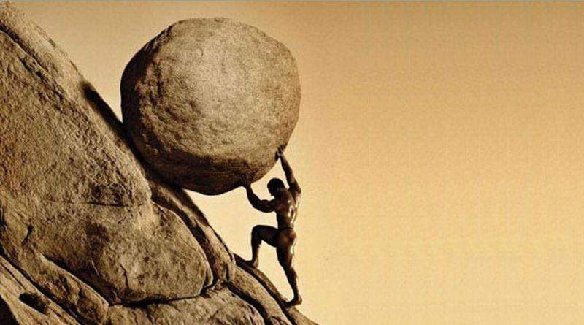
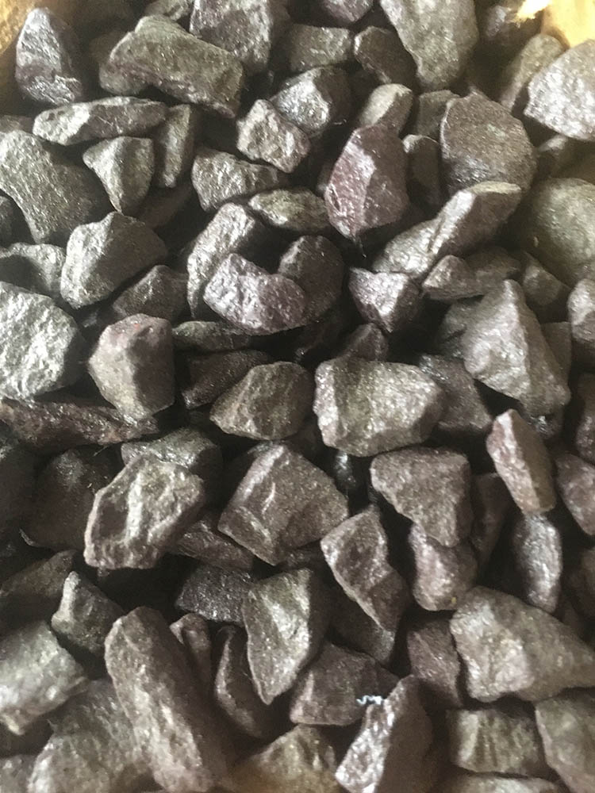
Запишіть числа у порядку спадання
5, 18, 11, 20, 9

Slide 2
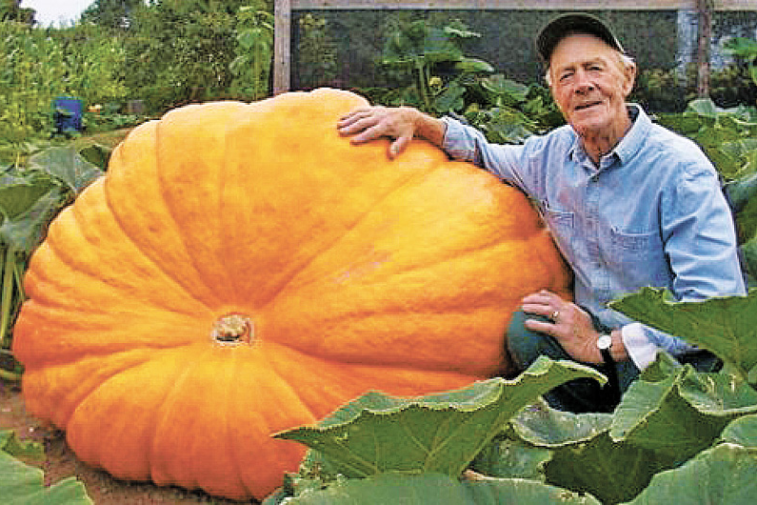
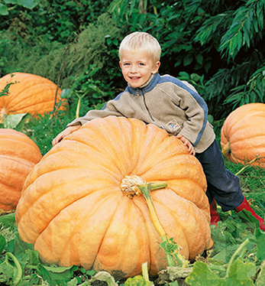
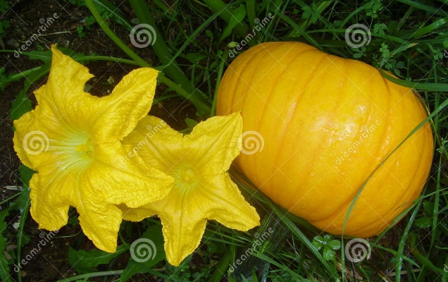
Запишіть числа у порядку зростання
45, 87, 21, 18, 90

Slide 3
Віднімаємо і додаємо
число 1
попереднє число
наступне число

Slide 4
45
89
попереднє
число
наступне число
( - 1)
( +1)
44
90
45 – 1=
44
89 + 1=
90

Slide 5
Дідусь викачав 15л липового меду, а гречаного – на 1л менше. Скільки літрів гречаного меду викачав дідусь?
Задача

Slide 6
Задача
Л. -
15л
Гр. -
?л
на 1л <
15 - 1 =
14 (л)
Відповідь:
14л.

Slide 7
Накресліть відрізок АВ довжиною 12см
10 і 2
12см =
1дм
2см

Slide 8
Попрацюй самостійно
Ст 122 вправа 2 (усно), вправа 3

